Slide 1
BÁO CÁO QUÁ TRÌNH CÔNG VIỆC 19/05/2021
Nhóm 2

Slide 2
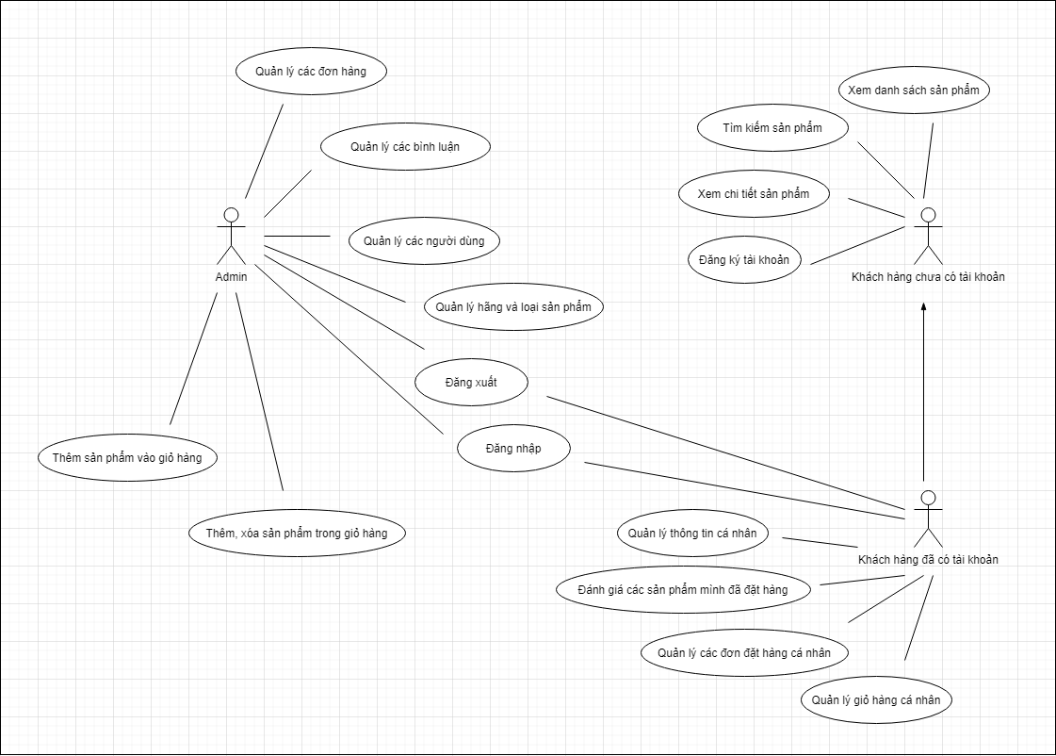
SƠ ĐỒ USE CASE

Slide 3
Công việc (Chức Năng Admin Và Người Dùng Đăng Nhập)
ADMIN
Sản Phẩm:
Phân trang hiển thị sản phẩm
Tìm kiếm sản phẩm
Người Dùng:
Phân trang người dung
Tìm kiếm người dùng
Bình Luận:
Phân trang cho bình luận
Đơn Đặt Hàng:
Lọc dữ liệu cho đơn đặt hàng (đã giao, chưa giao)
Phân trang hiển thị đơn hàng
User Đã Đăng Nhập
Sản Phẩm (trang sản phẩm):
Phân trang hiển thị sản phẩm
Tìm kiếm sản phẩm
Bình Luận:
Thêm bình luận và đánh giá sản phẩm
Đơn Đặt Hàng:
Thêm vào giỏ hàng
Xem lại giỏ hàng
Đặt hàng sản phẩm
Xem sản phẩm đã đặt

Slide 4
Phân Công Công Việc
(Chức Năng Admin Và Người Dùng Đăng Nhập)
STT | Chức năng | Thành viên | Mức độ hoàn thành
1 | Đơn Đặt Hàng: Lọc dữ liệu cho đơn đặt hàng (đã giao, chưa giao) ✔️ Phân trang hiển thị đơn hang ✔️ Thêm vào giỏ hàng ✔️ Xem lại giỏ hàng ✔️ Đặt hàng sản phẩm ✔️ Xem sản phẩm đã đặt ✔️ | Trần Trọng Hiếu | 100%
2 | Bình Luận: Phân trang cho bình luận ✔️ Thêm bình luận và đánh giá sản phẩm ✔️ | Trần Ngọc Nam | 100%

Slide 5
STT | Chức năng | Thành viên | Mức độ hoàn thành
3 | Viết báo cáo: Báo cáo trang admin hiện tại (sản phẩm, người dùng, hãng và chuyên mục, bình luận, đơn hàng) ✔️ Phân tích chức năng và ghi vào✔️ | Trần Quốc Trị | 100%
4 | Người Dùng: Phân trang người dung ✔️ Tìm kiếm người dùng ✔️ | Phạm Ngọc Minh | 100%
5 | Sản Phẩm (trang admin và người dùng): Phân trang hiển thị sản phẩm ✔️ Tìm kiếm sản phẩm ✔️ | Nguyễn Ngọc Trường | 100%

